Slide 1

Формирование элементарных математических представлений у детей старшего дошкольного возраста средствами интерактивных игр по ФЭМП
МЕСТО ПРОВЕДЕНИЯ:
МБДОУ «Ц.Р.Р.-Д/с «Ласточка», с. Павловка
ПОДГОТОВИЛ ВОСПИТАТЕЛЬ: Николаева А.А

Slide 2

Актуальность:
  1. Актуальность использования интерактивных компьютерных игр обусловлена социальной потребностью в повышении качества обучения, воспитания детей дошкольного возраста
  2. Интерактивные игры по ФЭМП заменяют множество дидактических пособий и картинок. Дети получают эмоциональный и познавательный заряд, вызывающий у них желание рассмотреть, действовать, играть, вернуться к этому занятию вновь.

Slide 3
ЦЕЛЬ:
Формирование элементарных математических представлений у детей старшего дошкольного возраста через использование интерактивных компьютерных игр.

Slide 4
Задачи
Образовательные :закреплять элементарные математические представления в игровой форме.
Развивающие :развивать познавательные способности, внимательность воображение, мыслительные операции.
Воспитательные: воспитывать уважение друг к другу (не перебивать, ждать своей очереди, слушать собеседника).

Slide 5
Проблемы использования интерактивных компьютерных игр:
Несоответствие материальной Влияние на состояние
базы здоровья детей

Slide 6
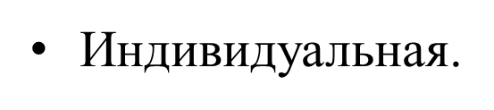
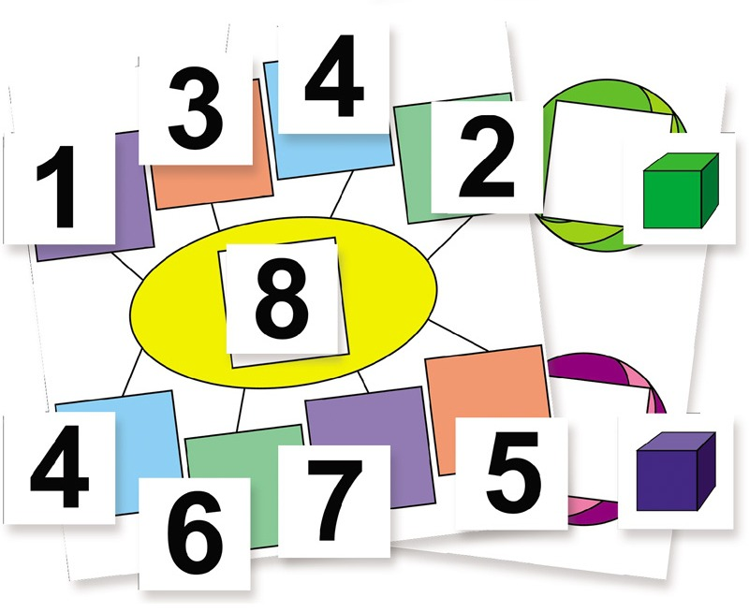
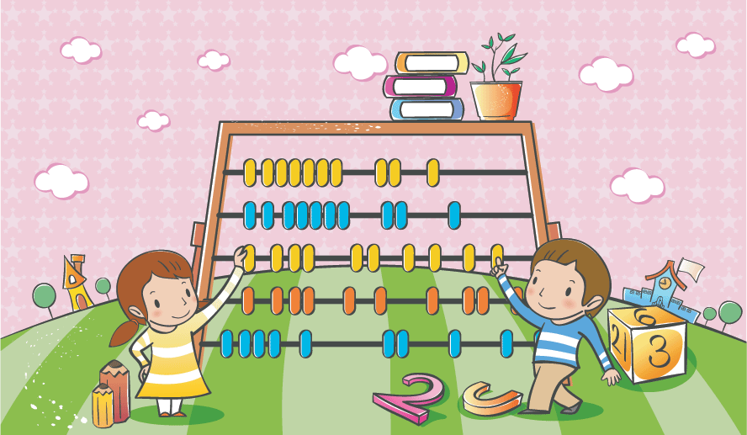
Формы работы на интерактивной доске:
Групповая.

Slide 7
Предполагаемые результаты:
Дети лучше усваивают изучаемый материал за счет того, что интерактивные компьютерные игры несут в себе образный тип информации, понятный дошкольникам.
У старших дошкольников повысится мотивация к обучению и интерес к математике за счет привлекательности компьютера и мультимедийных эффектов.
Полученные знания у детей останутся в памяти на более долгий срок и будут легче восстанавливаться для применения на практике.

Slide 8
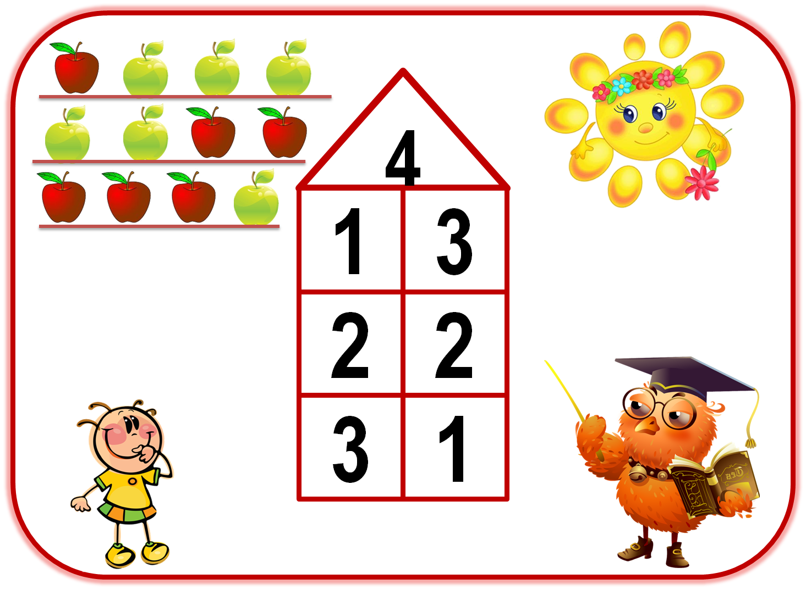
Методические рекомендации:
1. Не навязывать ребенку темп игры.
2. В случае затруднений педагогу необходимо оказывать помощь ребенку.
3. Правила интерактивных компьютерных игр должны быть детям понятны и доступны.
4

Slide 9
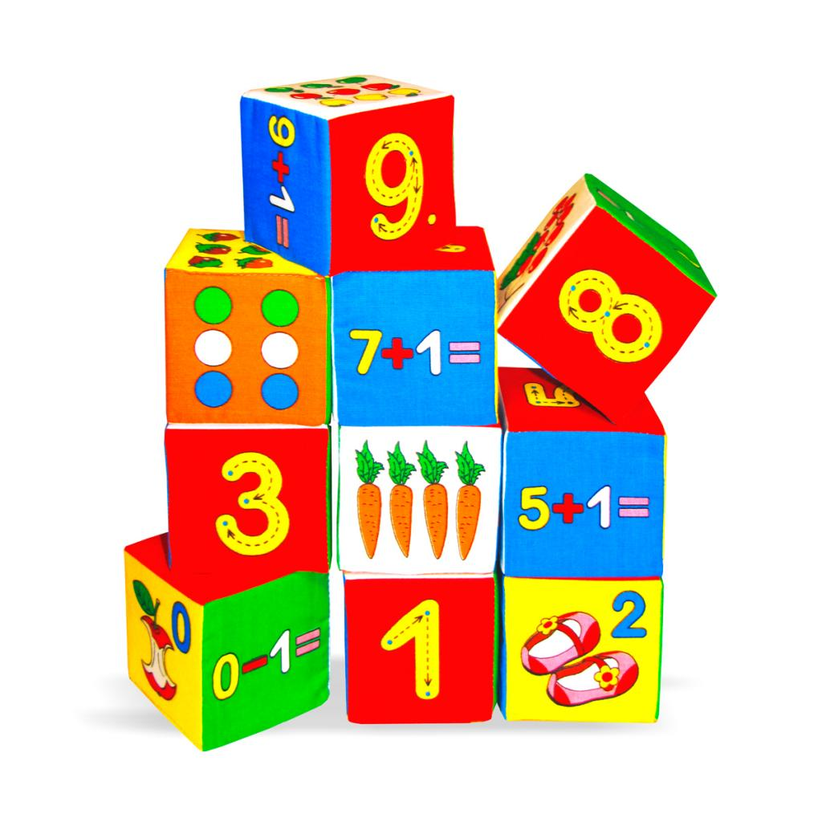
4.Компьютерным играм, направленным на развитие математических представлений должны предшествовать традиционные занятия по математике.
5. Для развертывания самостоятельной игры после окончания компьютерной игры хорошо поддержать заданную в ней игровую ситуацию.
6. Продолжительность работы с интерактивной панелью не более 5-7 минут.

Slide 10
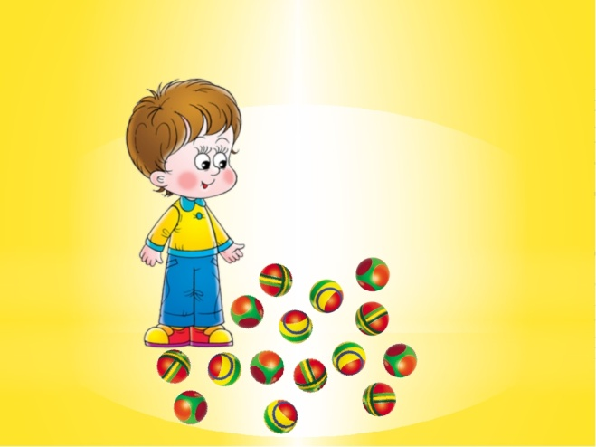
Виды интерактивных игр по ФЭМП:
Количество и счет.
Ориентирование в пространстве.
Величина.
Форма.
Ориентирование во времени.

Slide 11
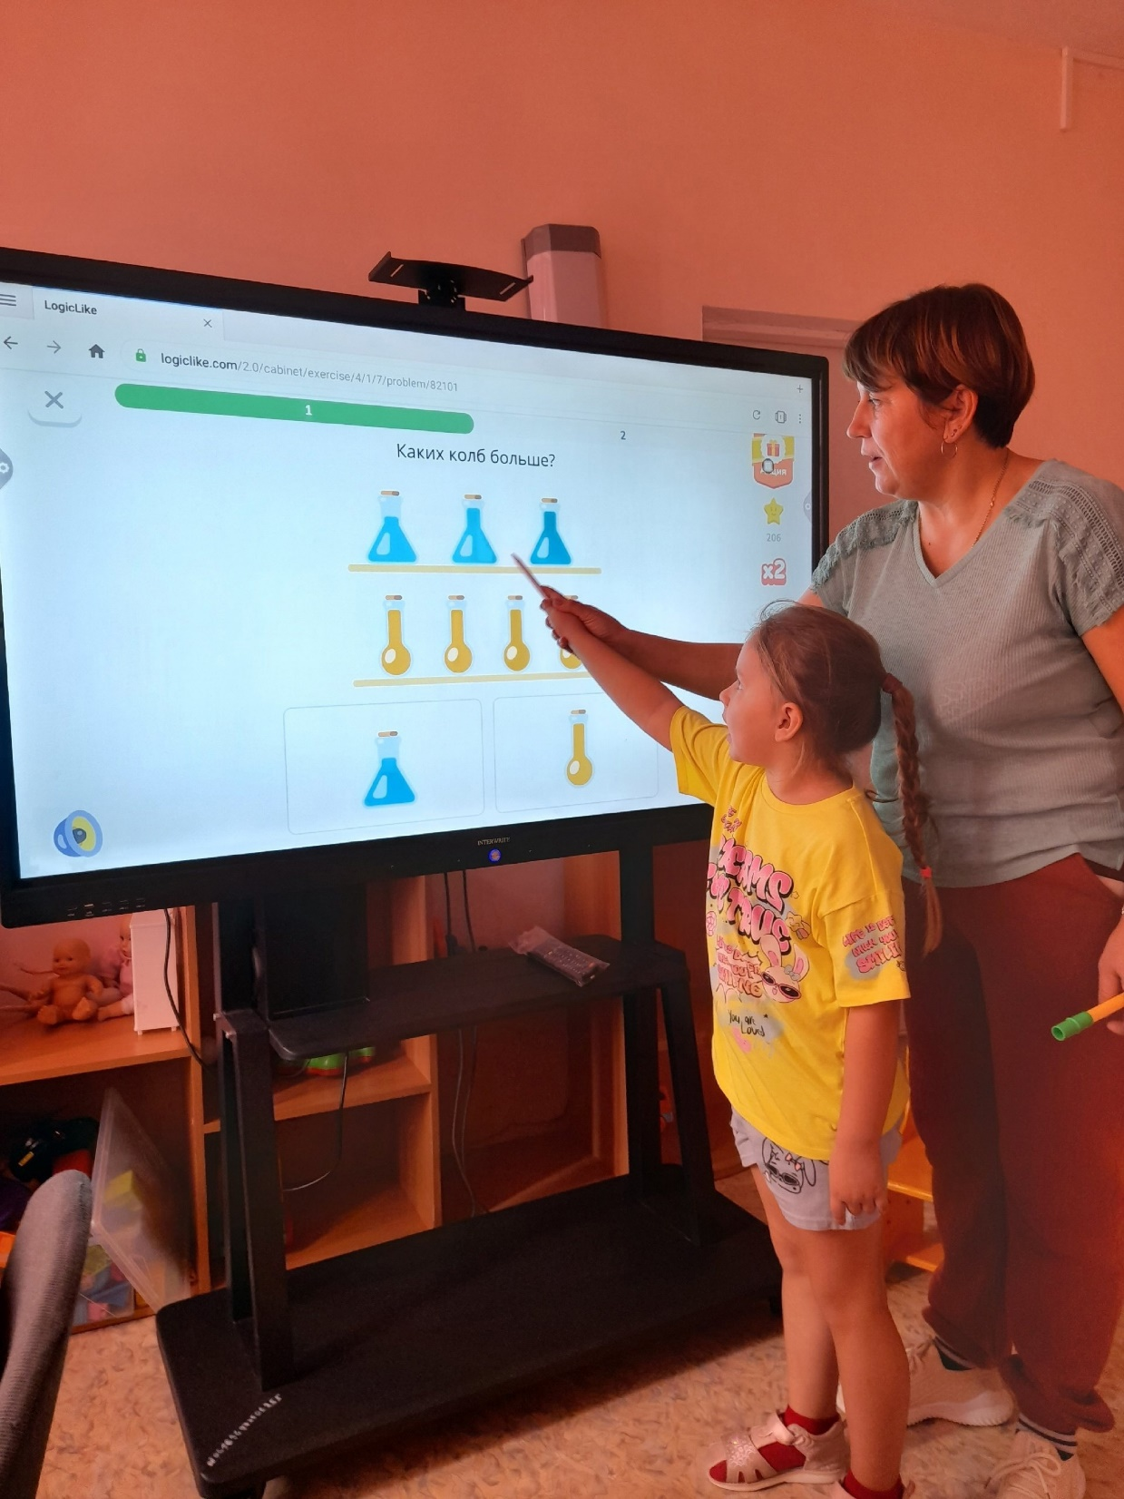
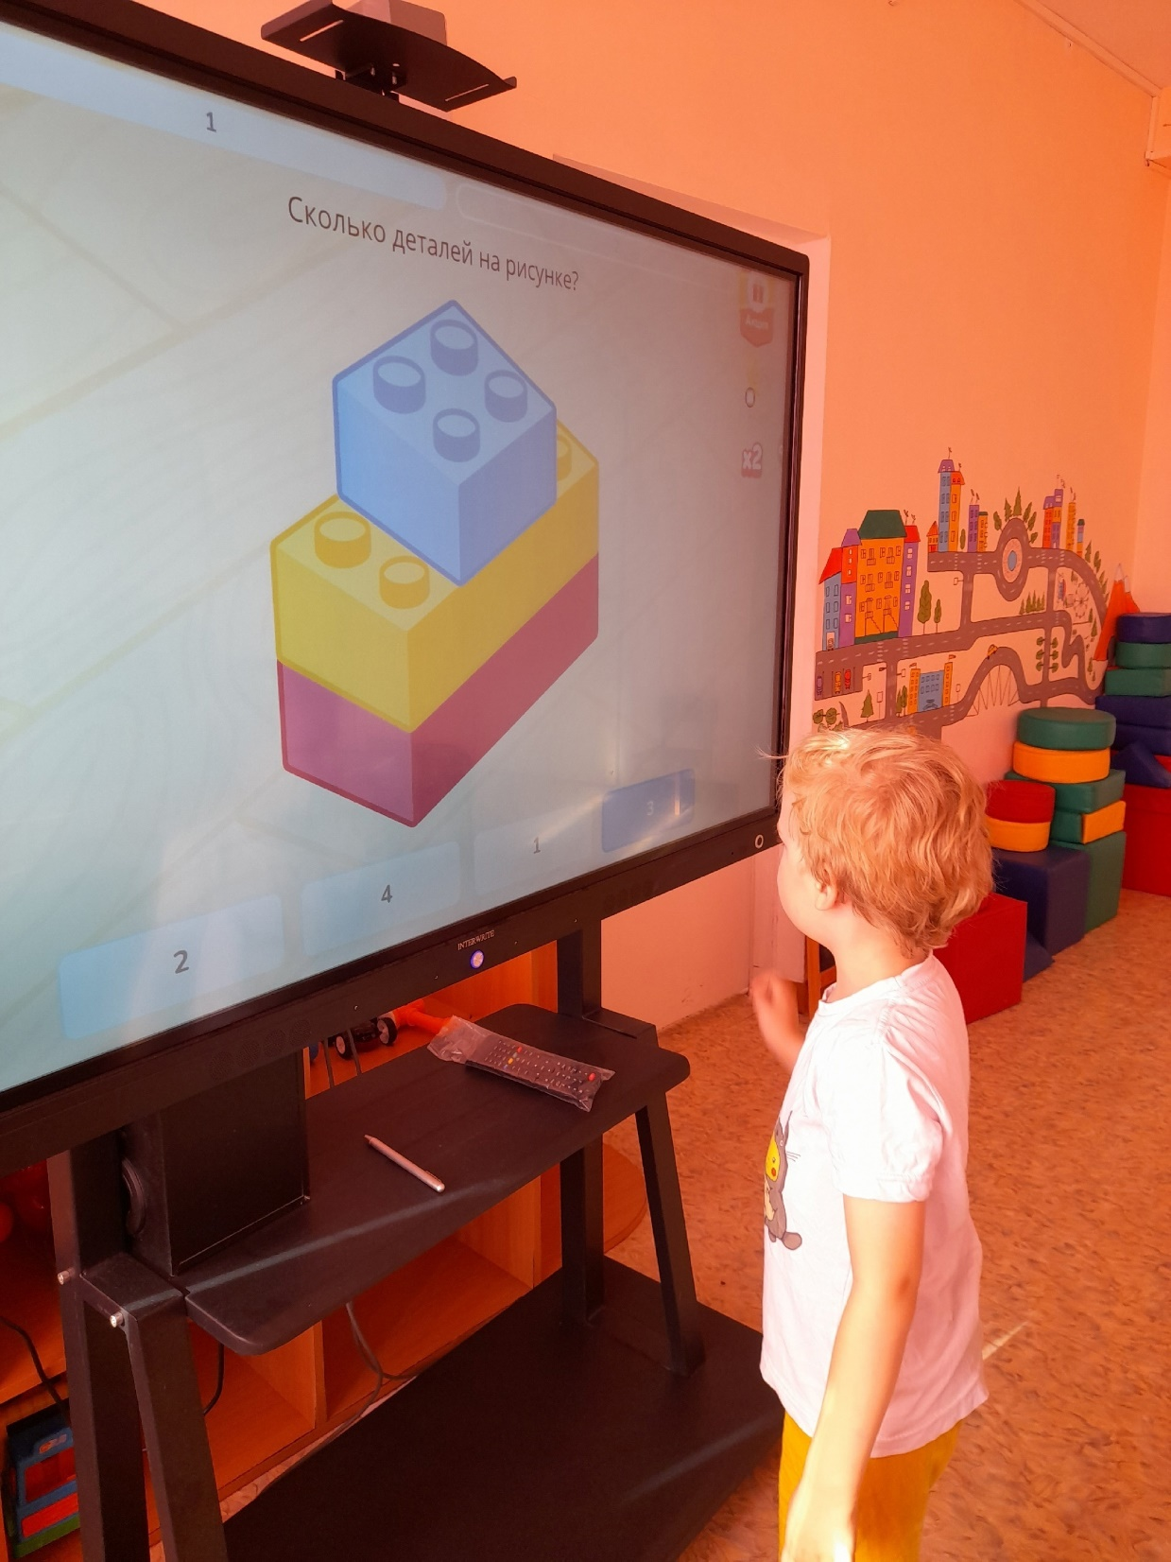
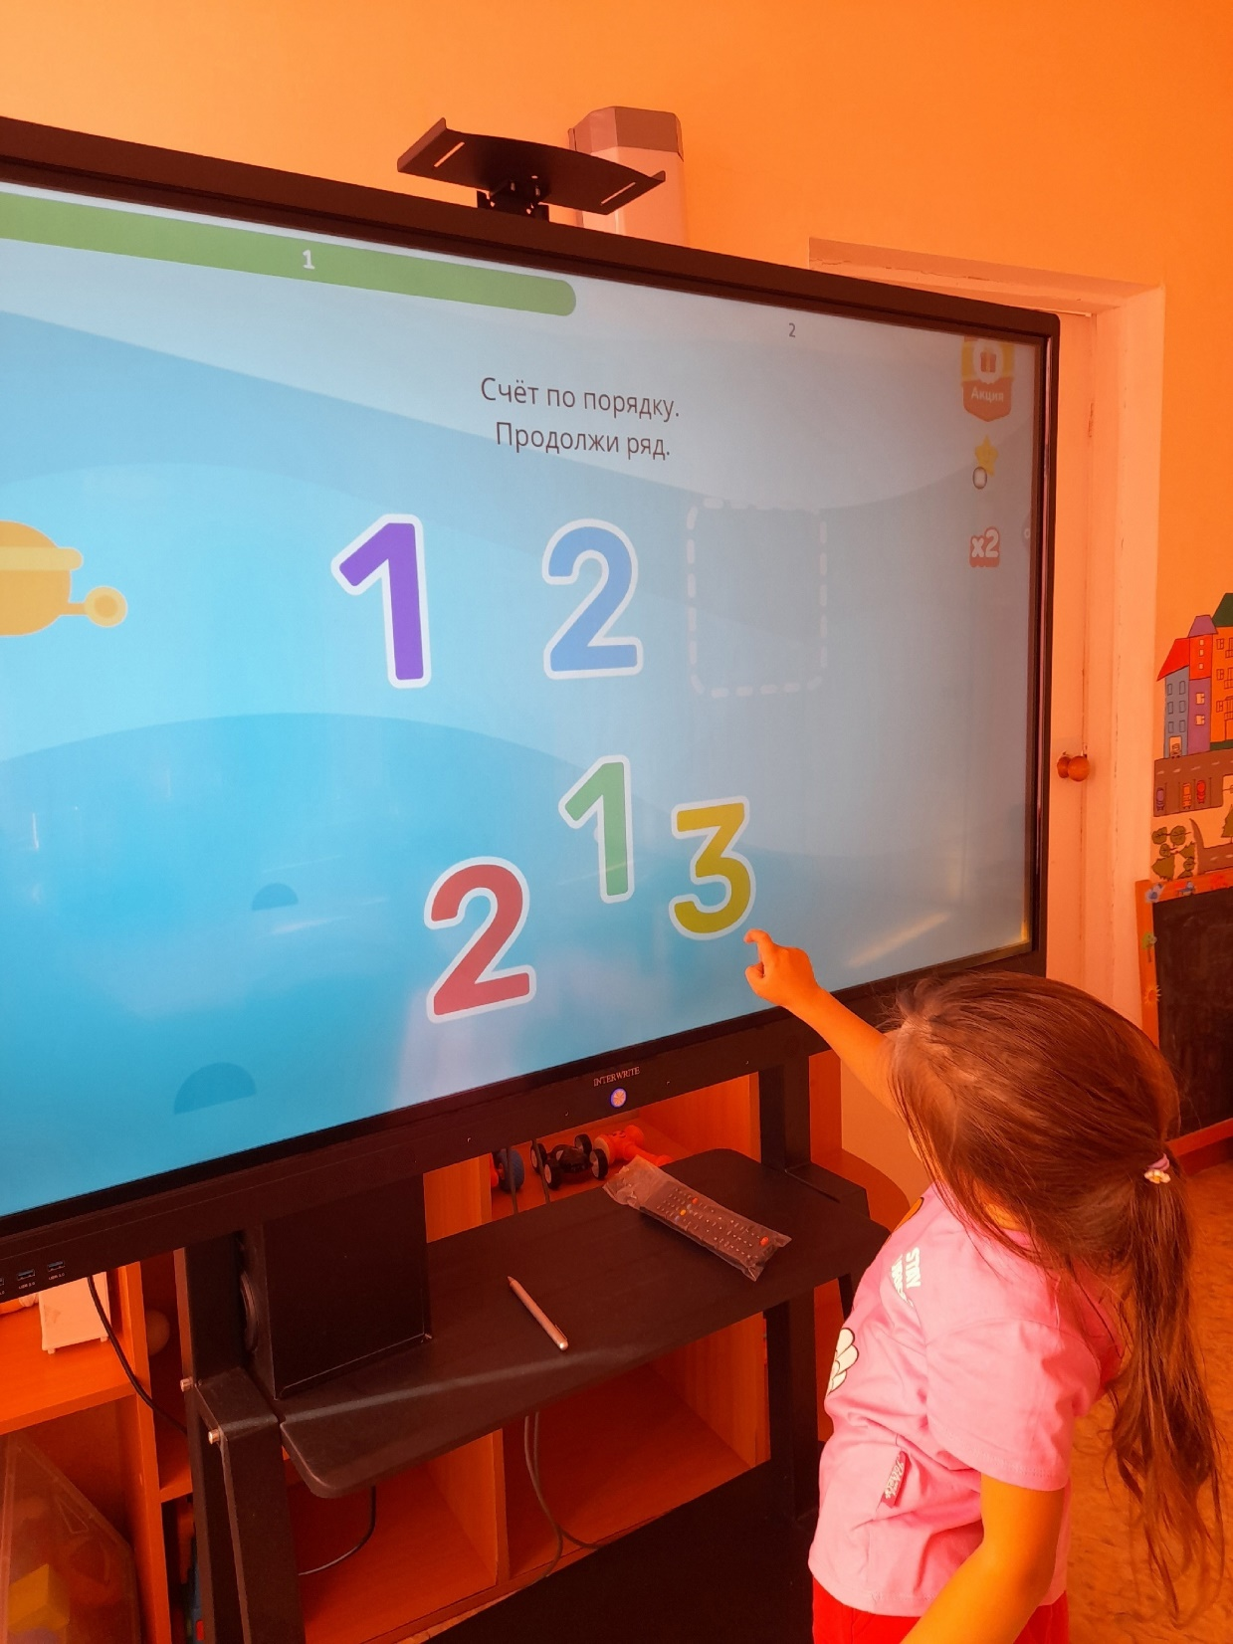
ИГРЫ НА КОЛИЧЕСТВО И СЧЕТ:

Slide 12
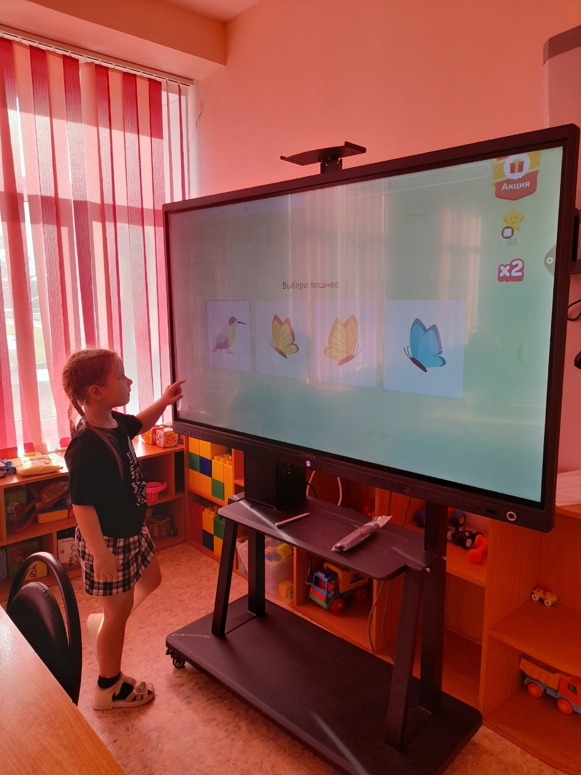
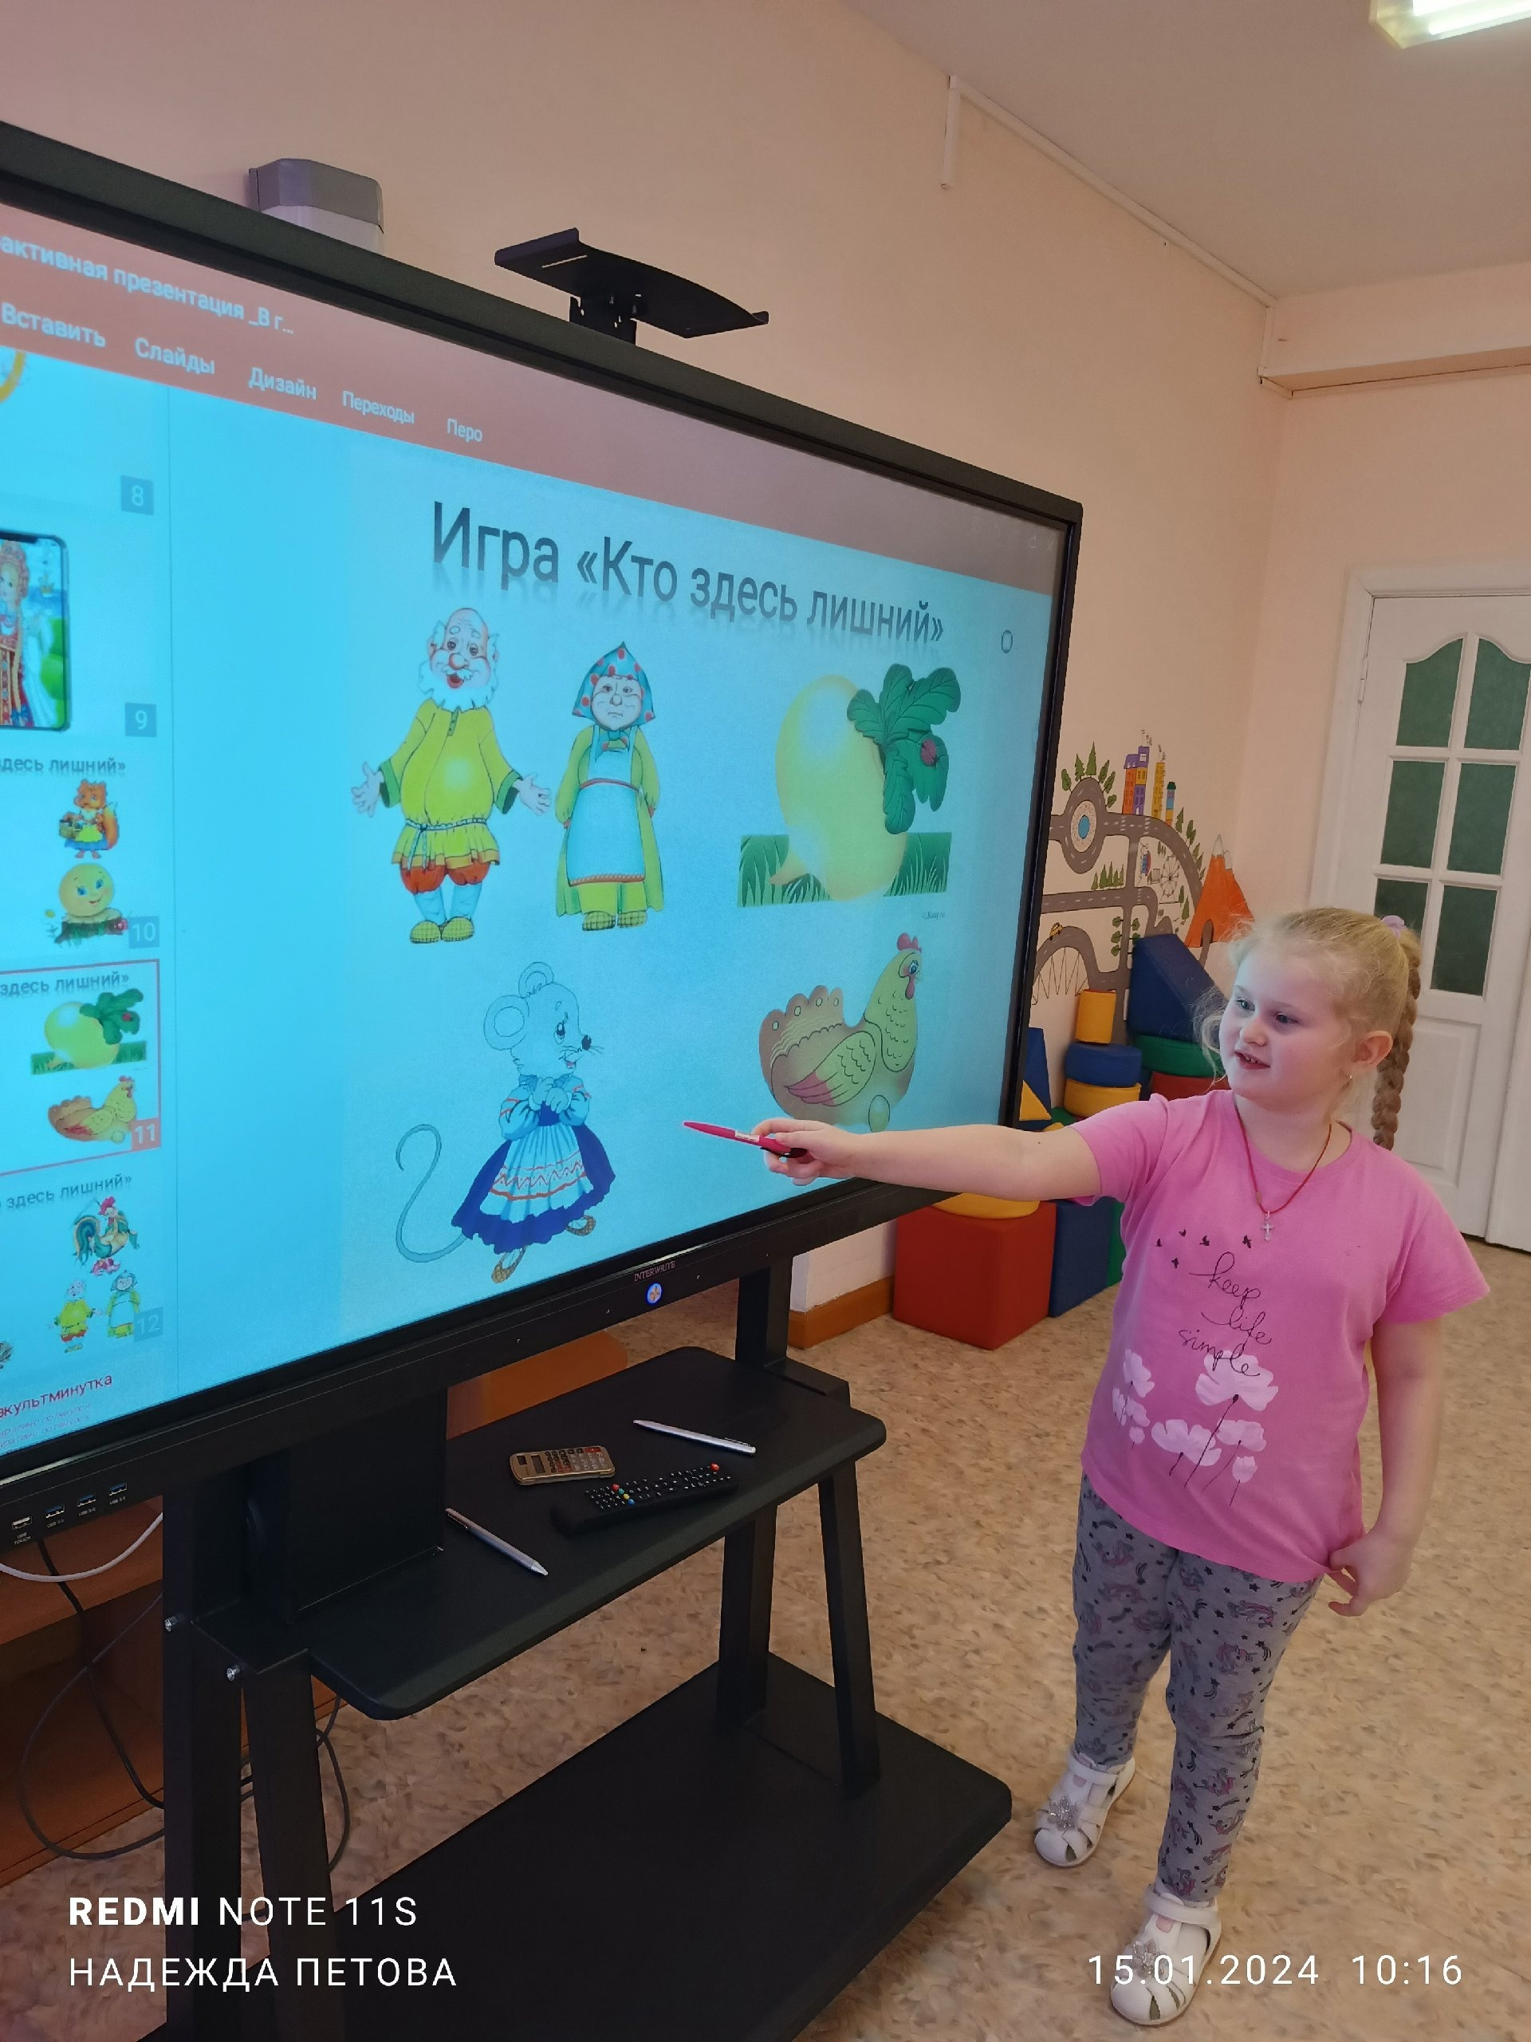
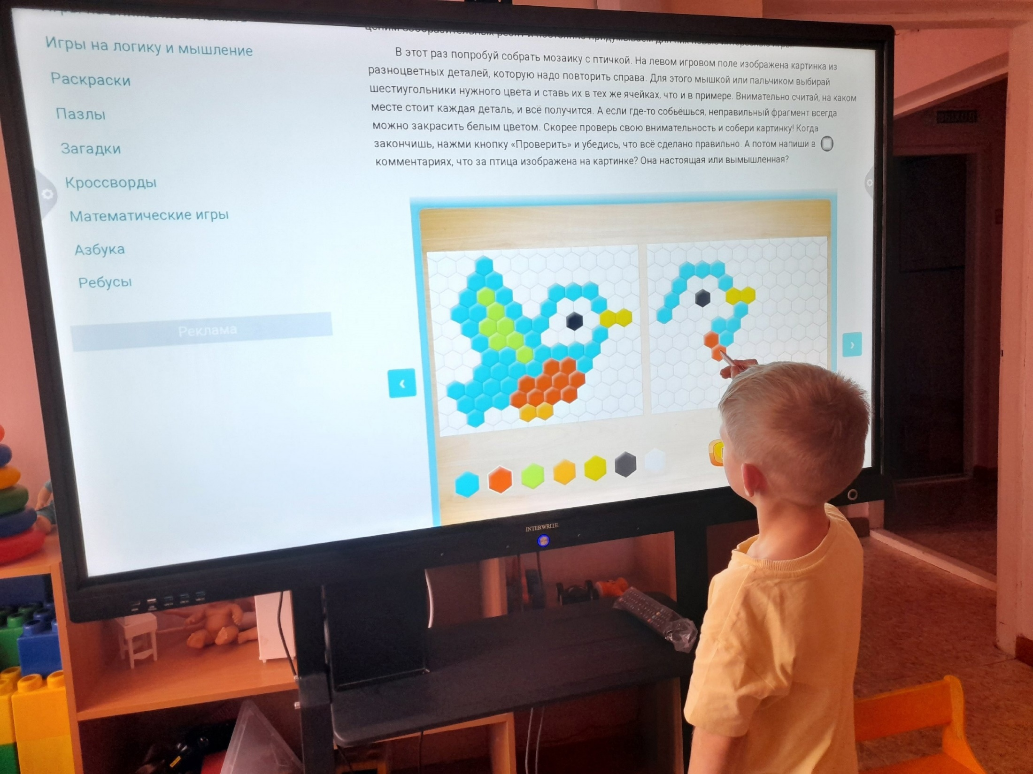
ИГРЫ НА ОРИЕТИРОВКУ В ПРОСТРАНСТВЕ:

Slide 13
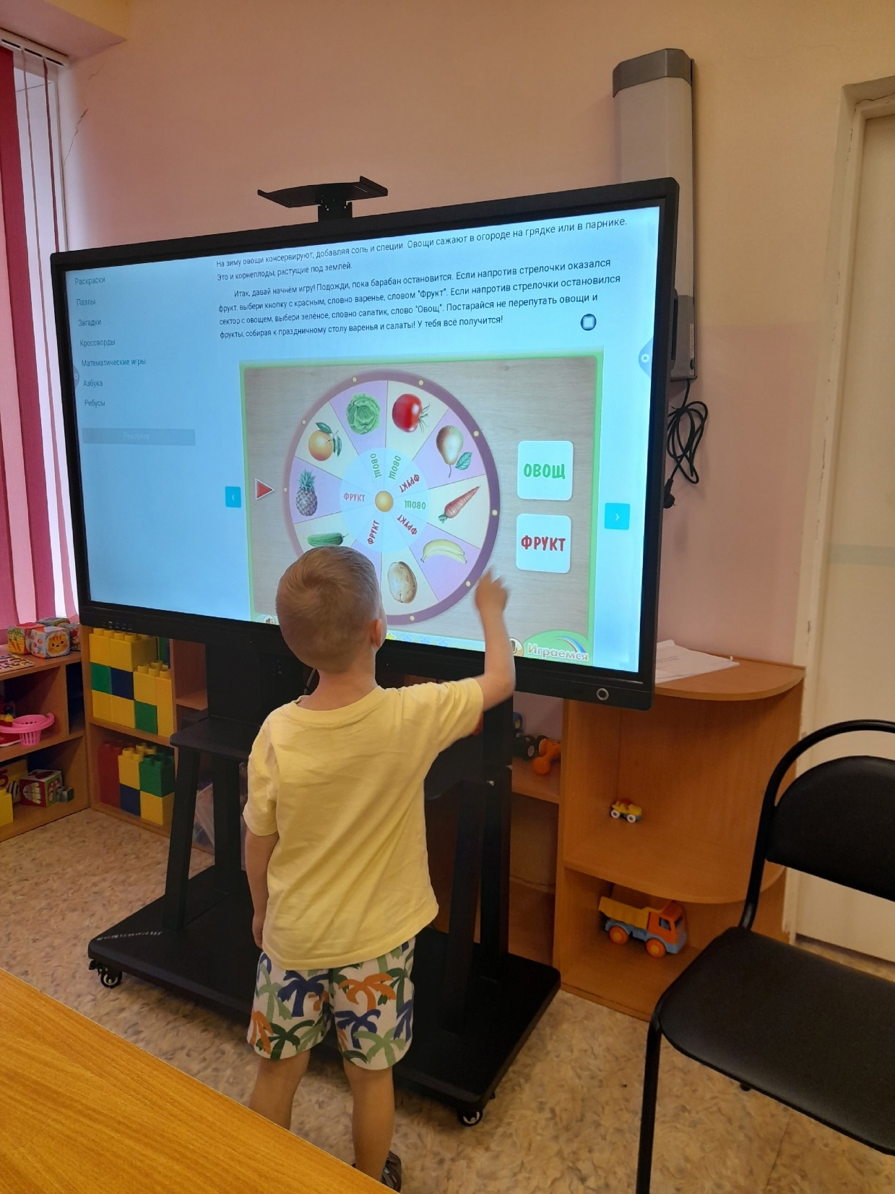
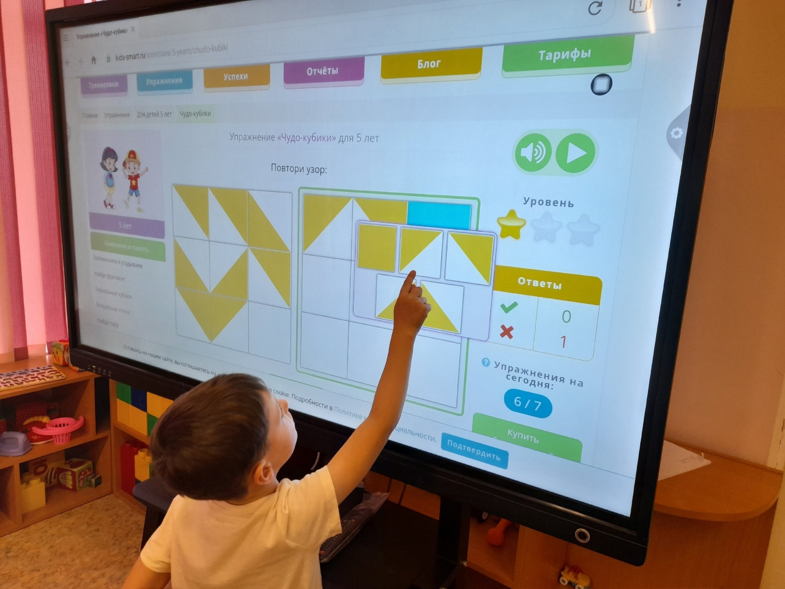
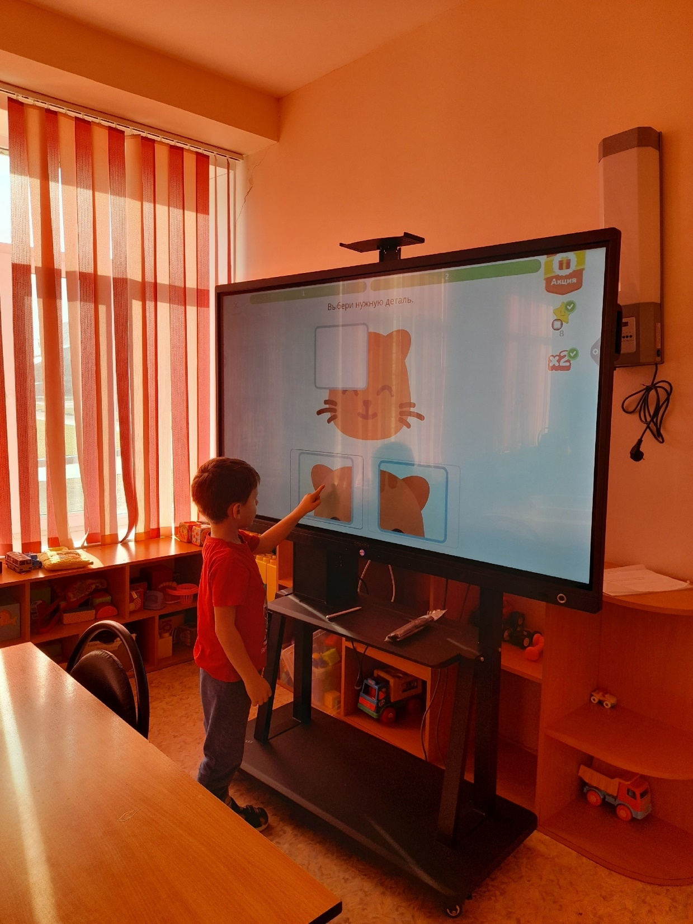
ИГРы на ориентировку в пространстве :

Slide 14
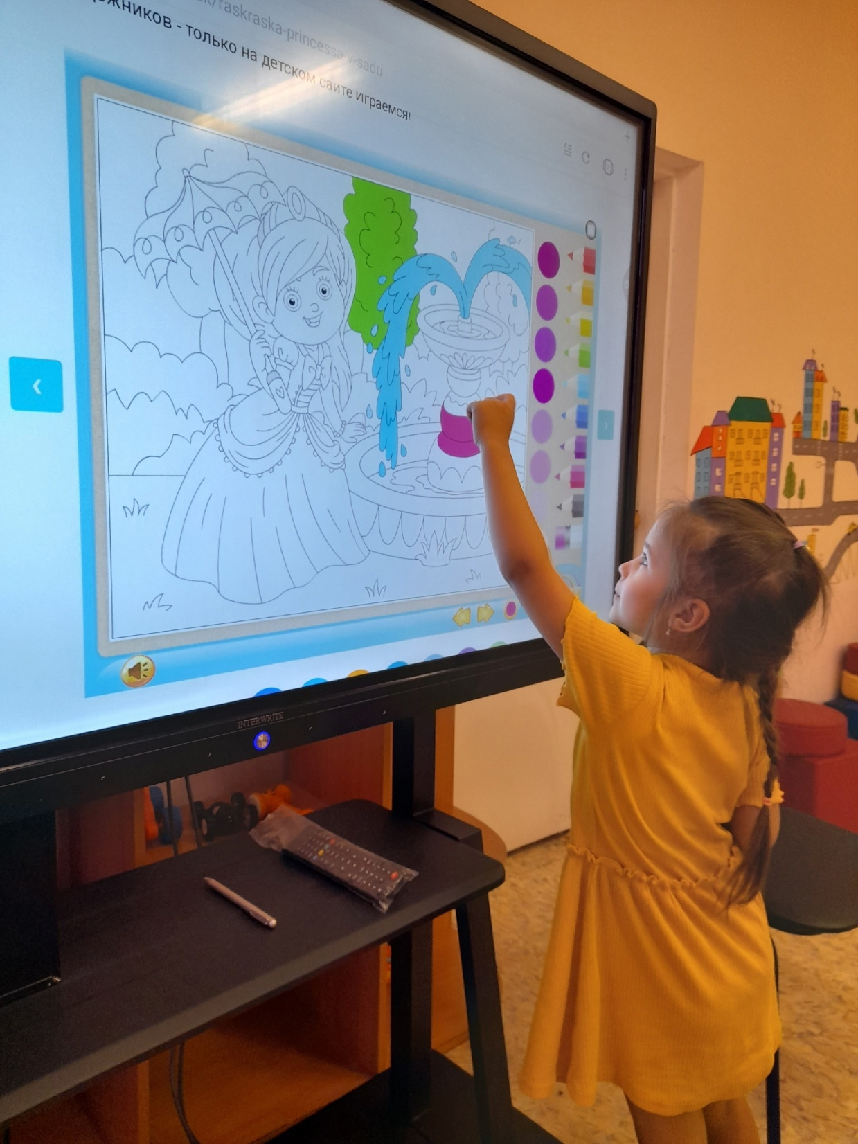
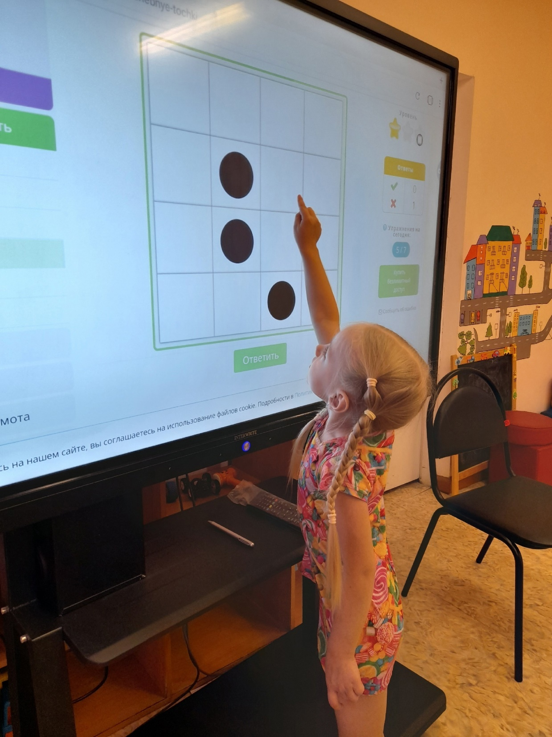

Slide 15
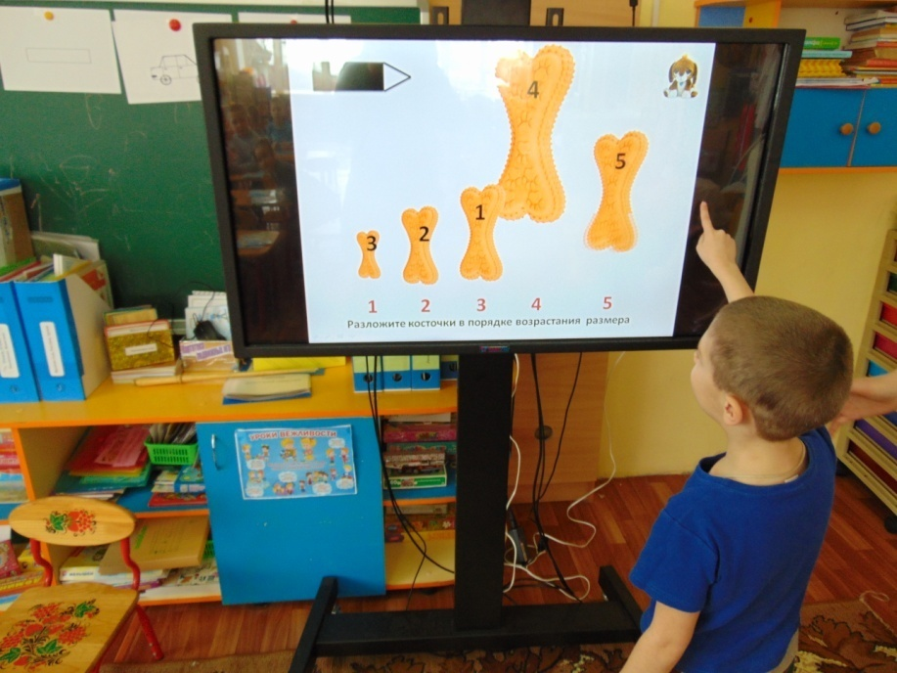
Игры «величина»:

Slide 16
Игры «форма»

Slide 17
Игры «ориентировка во времени»

Slide 18
Проанализировав опыт своей работы по использованию ИКТ в формировании математических представлений детей дошкольного возраста, мы пришли к выводам:
1. Использование интерактивных технологий привлекает внимание детей, способствует повышению интереса к изучаемому материалу, а высокая динамика занятия способствует эффективному усвоению материала.
2. Использование ИКТ обеспечивается наглядность, которая способствует восприятию и лучшему запоминанию материала, у детей оказываются задействованными все три вида памяти: зрительная, слуховая, моторная;
3.используемые при ИКТ презентации, слайд-шоу, видеофрагменты побуждает детей к поисковой исследовательской деятельности.

Slide 19
https://logiclike.com/v3/cabinet/exercise/5/1/3/problem/82083?https://logiclike.com/v3/cabinet/exercise/5/1/3/problem/82083?backRoute=%2Fv3%2Fcabinet%2Fdashboard%2FlogicbackRoute=%2Fv3%2Fcabinet%2Fdashboard%2Flogic
https://logiclike.https://logiclike.com/v3/cabinet/exercise/5/1/5/problem/82092?backRoute=%2Fv3%2Fcabinet%2Fdashboard%2Flogiccom/v3/cabinet/exercise/5/1/5/problem/82092?backRoute=%2Fv3%2Fcabinet%2Fdashboard%2Flogic
https://logiclike.com/v3/cabinet/exercise/5/1/7/problem/82100?backRoute=%2Fv3%2Fcabinet%2Fdashboard%2Flogichttps://logiclike.com/v3/cabinet/exercise/5/1/7/problem/82100?backRoute=%2Fv3%2Fcabinet%2Fdashboard%2Flogic
https://math-center.org/ru-RU/interactive/?ysclid=https://math-center.org/ru-RU/interactive/?ysclid=m5yo8x9erx831115013m5yo8x9erx831115013

Slide 20

Спасибо за внимание!

